Slide 1
Інформатика Задача E: «Бомбочки»
Команда «АМДЕВC»

Slide 2
Умова задачі
В деяких з клітинок поля m*n знаходяться міни. При вибуху міна спричиняє вибух усіх мін що знаходяться з нею в одному рядку чи стовчику ( вони в свою чергу теж спричиняють детонацію мін в їхніх рядках/стопвцях і т.д.). Можна покласти у незайняті клітинки поля не більше ніж s мін (не більше 1 міни в одну клітинку). Після цього ви можете підірвати одну із мін(не обов’язково з тих, що ви поклали).
Яку максимальну кількість мін можна підірвати?

Slide 3
Ідея розв’язку
Зведемо задачу до графової:
Нехай вершинами будуть стовпчики і рядки таблиці, а ребрами міни. Тоді підрив якоїсь міни призводить до «підриву» вершин, які вона з’єднує(рядка і стовпчика, у якому вона стоїть), і які поширюють детонацію далі, діючи, таким чином, подібно пошуку в ширину. Іншими словами, підрив міни призводить до детонації усіх мін, що знаходяться у тій самій компоненті зв’язності.

Slide 4
Ідея розв’язку
Таким чином, нам треба створити за допомогою нових мін компоненту зв’язності максимального розміру. Оскільки нові бомби ми можемо ставити у будь-які незайняті клітинки поля, то нова бомба може перетворити дві будь-які компоненти зв’язності у суцільну. Тому потенційно ми можемо зв’язати s+1 компоненту зв’язності.

Slide 5
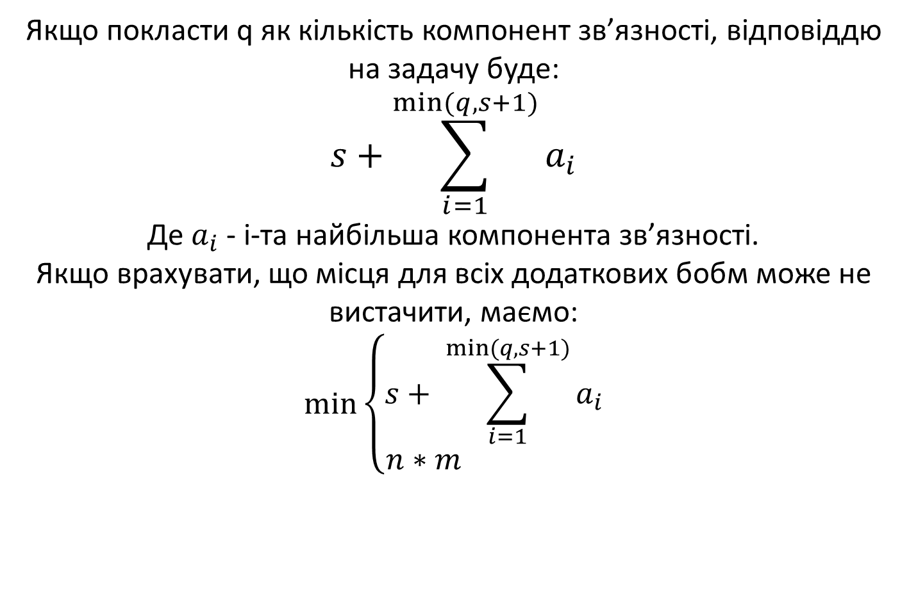
Ідея розв’язку
Якщо покласти q як кількість компонент зв’язності, відповіддю на задачу буде: $$s+\sum_{i=1}^{min⁡(q,s+1)}{a_{i}}$$
Де $a_{i}$ - i-та найбільша компонента зв’язності.
Якщо врахувати, що місця для всіх додаткових бобм може не вистачити, маємо:
$$min\left\{\begin{aligned}s+ \sum_{i=1}^{min⁡(q,s+1)}{a_{i}} \\ n∗m \end{aligned}\right.$$
$$⁡$$

Slide 6
Асимптотика
Компоненти зв’язності ми можемо знайти пошуком в ширину або в глибину, в обох випадках використаємо O(n+m+f) пам’яті з часом роботи O(n+m+f).
Далі необхідно знайти s+1 найбільших компонент серед усіх q,
яких максимум min(n,m), що дасть нам складність О(min(n,m)) по часу і по пам’яті.
Таким чином, результуюча складність по часу і по пам’яті
О(n+m+f+min(n,m)) = O(n+m+f)

Slide 7
Ідея розв’язку
Використовуючи ту саму графову модель, спробуємо знайти інший спосіб шукати компоненти зв’язності.
Альтернативий розв’язок використовує структуру
«система неперетинних множин»(СНМ).
Кожна міна буде операцією об’єднання множин, до яких належать стовпчик і рядок, у якій ця міна знаходиться.

Slide 8
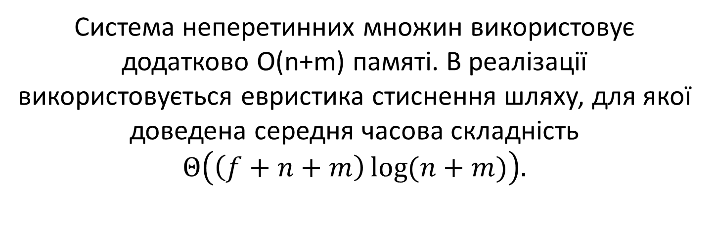
Асимптотика
Система неперетинних множин використовує додатково О(n+m) памяті. В реалізації використовується евристика стиснення шляху, для якої доведена середня часова складність
$$Θ\left(\left(f+n+m\right)\log{(n+m)}\right).$$

Slide 9
Висновки
Перший розв’язок кращий за часовою асимптотикою, до того ж не залежить від порядку мін у вхідних данних. З іншого боку, розв’язок з СНМ має кращу асимптотику по пам’яті.
Однак, як показано далі, гірша асимптотика рішення з СНМ на даних обмеженнях дає кращі результати, ніж рішення з пошуком в глибину

Slide 10
Тестування
на максимальному за обмеженнями тесті
 | Витрати часу, мс |  |  | В середньому
Розв’язок №1 (Пошук в глибину) | 484 | 453 | 500 | 479
Розв’язок №2 (СНМ) | 437 | 406 | 437 | 427

